Slide 1
嵌入式系統導論
探矽工作室
學貫行銷股份有限公司

Slide 2
第一章
嵌入式系統介紹

Slide 3
本章學習重點
嵌入式系統的基本概念與發展歷史
嵌入式運算與挑戰
分散式嵌入式系統
資訊家電的介紹

Slide 4
大綱
嵌入式系統概說
嵌入式運算
分散式嵌入式系統
資訊家電

Slide 5
嵌入式系統概說
嵌入式系統的定義
嵌入式系統的發展歷史
嵌入式系統的組成
嵌入式系統的應用趨勢

Slide 6
嵌入式系統的定義
廣義的定義
任何一種可程式化電腦裝置但卻不用在一般用途，就可以算是嵌入式電腦系統
英國電機工程師協會定義
嵌入式系統為控制、監視或輔助某個設備、機器或甚至工廠運作的裝置
特性
用來執行特定功能
以微電腦與周邊構成核心
需要嚴格的時序與穩定度
全自動操作循環

Slide 7
嵌入式系統的定義（續）
電腦系統的一個分支--軟體與硬體的綜合體
硬體包括單晶片控制電路、網路電路模組、無線通訊電路模組及使用介面等等
軟體為資訊、通訊網路或消費性電子等產品系統中的必備軟體，專司硬體產品的驅動、控制處理或基本介面功能，以提昇硬體產品的價值，為該硬體產品不可或缺的重要部分，它常以韌體形式，如控制器或驅動程式等方式呈現
設計的目的
在於滿足某種特殊功能
常用在各類實驗儀器、辦公設備、交通運輸設備、電信設備、製造設備、建築設備、醫療設備、航太設備、及個人電腦等設備之上

Slide 8
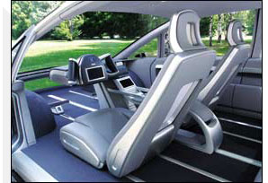
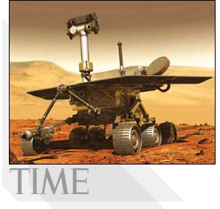
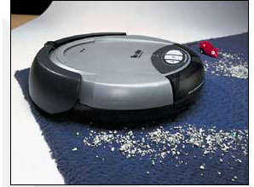
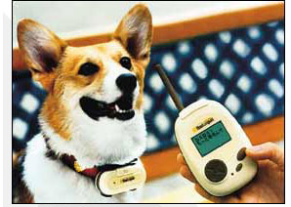
各種嵌入式系統裝置
Hy-wire未來汽車
NASA火星漫遊者
Roomba機器人真空吸塵器
狗語翻譯機

Slide 9
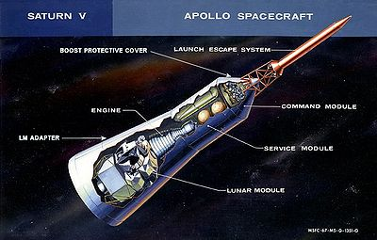
嵌入式系統的發展歷史—1960年代
小型單片積體電路
阿波羅導航電腦
第一個普遍被認同的現代嵌入式系統
搭配簡單的即時作業系統Exec
配備於阿波羅太空船的駕駛艙和月球登陸艙
用來收集與提供飛航資訊，也能自動地控制的所有導航功能
阿波羅太空船

Slide 10
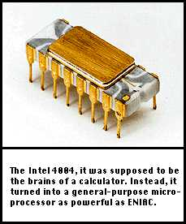
嵌入式系統的發展歷史—1970年代
大型積體電路（LSI）
1971年Intel公司推出有史以來第一顆四位元微處理器4004
嵌入式系統的正式興起
主要用來做成電子計算機（calculator）或其他小型控制系統
1974年Intel公司推出了8080八位元微處理器晶片
主要用於軍事專案或其他用途
其他
Zilog公司的Z80
國家半導體公司的NSC800
第一顆四位元微處理器Intel 4004

Slide 11
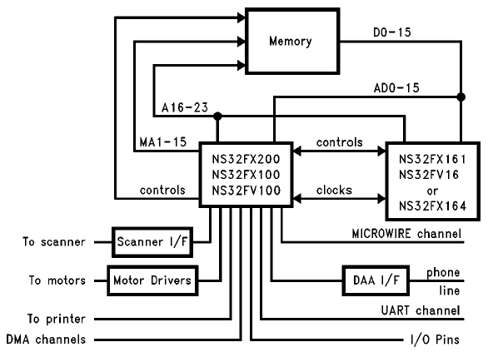
嵌入式系統的發展歷史—1980年代
超大型積體電路（VLSI）
降低尺寸和成本，讓嵌入式系統的大規模應用成真
出現VxWorks等現代嵌入式作業系統，方便開發
IBM公司所推出的個人電腦
採用Intel公司16位元8086微處理器做為資料處理及控制核心
搭配MS-DOS或其他嵌入式作業系統
國家半導體公司推出第一個32位元NS32系列微處理器，也被應用在傳真機
國家半導體公司NS32系列傳真機控制電路方塊圖

Slide 12
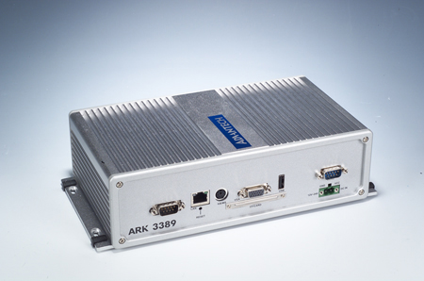
嵌入式系統的發展歷史—1990年代
Intel公司推出Pentium系列微處理器
常搭配Windows系列作業系統
運算能力大大加強，加上蓬勃發展軟體平台和元件，可以處裡應用也更加複雜
行動嵌入式運算
Pentium處理器的一些缺點：省電、散熱以及體積等問題，不適合用於新興的移動式嵌入式系統，例如手機、PDA等
出現省電、運算能力也強大的新型微處理器
使用Pentium處理器的ARK系列嵌入式工業用電腦

Slide 13
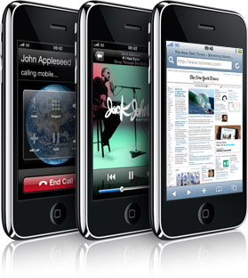
嵌入式系統的發展歷史—2000年之後
矽智慧財產權（ IP, or SIP ）
強調重複使用以縮短產品開發時間，加速產品上市
ARM系列嵌入式微處理器就是IP模式的典型範例，已廣泛使用在我們身邊的各類消費性電子產品
數位訊號處理器（DSP）
可以對數位訊號進行快速運算，例如聲音、影像、通訊
晶片功能高度整合
以應用為導向，方便開發
DSP逐漸整併到特殊功能微處理器，例如視迅處裡器、多媒體晶片、手機通訊晶片
包含多個ARM IP、高度整合晶片的Apple iPhone3G Smart Phone

Slide 14
嵌入式系統的組成
屬於計算機架構的一個偏支
包含中央處理器、記憶體、輸出裝置、輸入裝置
跟一般電腦的差異
例如：電腦的標準輸入裝置為鍵盤，但是微波爐的標準輸入裝置可能就是觸控面板
以平台化設計（platform-based design，PBD）適應多種不同硬體與軟體的組合
硬體與軟體參考設計 （reference design） 平台
「開發板支援套件」 （Board Support Package，BSP）

Slide 15
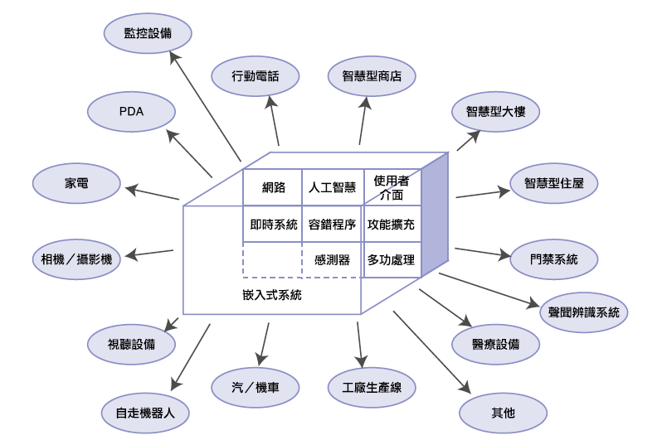
嵌入式系統的應用與組成

Slide 16
嵌入式系統的應用趨勢
系統：嵌入式作業系統（EOS，習慣稱為RTOS）
VxWORKs、Nucleus 、Palm、Windows CE、Linux
整合式晶片：SoC
ARM、MIPS、Rambus、Mentor、Synopsys、Insilicon、DSP Group、Virage Logic、Artisan以及Parthus
應用軟體
使用者端的應用軟體及伺服器端的整合軟體
服務
例如日本NTT DoCoMo所發展的iMode服務

Slide 17
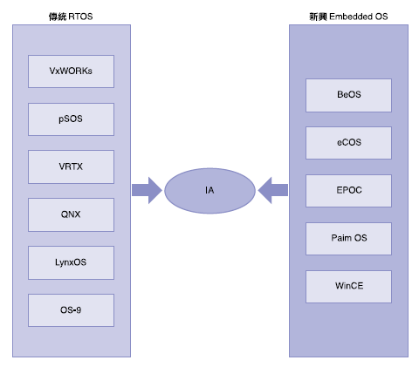
嵌入式作業系統提供廠商
資料來源：資策會MIC

Slide 18
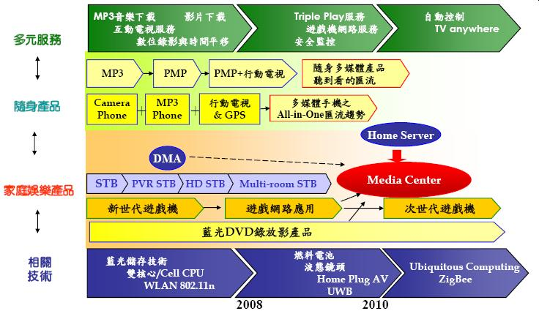
嵌入式系統於消費市場的趨勢
資料來源：資策會MIC，2007年11月

Slide 19
主要嵌入式應用所佔比例
年份 | 其他 | 通訊應用 | 工業應用 | 醫療市場 | 軍工航太
2007 | 11.29% | 31.37% | 27.85% | 11.33% | 18.06%
2008 | 11.89% | 31.1% | 27.79% | 11.68% | 17.54%
2009 | 12.18% | 30.68% | 28.03% | 11.84% | 17.27%
2010 | 12.36% | 30.27% | 28.16% | 11.86% | 17.35%
資料來源：電子時報，2009年2月，引用ETP機構

Slide 20
嵌入式運算
使用嵌入式系統的因素
嵌入式系統的設計考量
嵌入式系統的設計挑戰
嵌入式系統設計能力

Slide 21
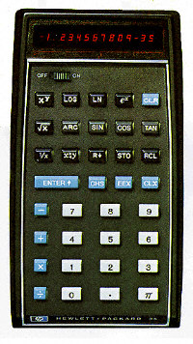
嵌入式運算模式
將電腦嵌入到某一種應用裡進行運算
MIT的第一台支援即時 操作的旋風 （Whirlwind）
第一台手持式計算機HP-35
汽車設計採用單晶片CPU控制引擎，決定何時火星塞點火、控制油氣混合等等功能
Hewlett-Packard 公司所推出的
第一台電子計算機 HP-35

Slide 22
使用嵌入式系統的因素
早已經融入我們的生活
汽車、手機、PDA、家電產品、工業與軍事應用等獨立產品
許多電腦系統，也是由許多小小的嵌入式系統所組成
優點
可以利用微處理器的精密運算能力，解決許多利用機械方式無法達到的控制與操作
同時能夠縮小體積與提升處理效率

Slide 23
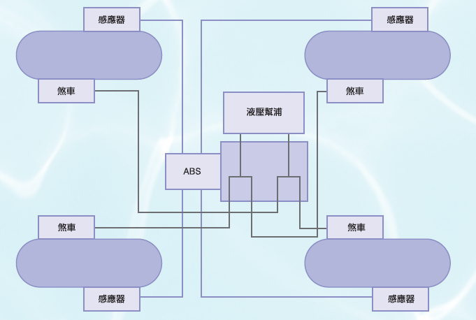
範例：汽車裡的嵌入式系統
防鎖死煞車系統（antilock brake system，ABS）是用來減少煞車打滑的問題
自動化穩定控制系統 ASC+T調節汽車的穩定度
透過這系統相互搭配，使得煞車的穩定度提昇不少

Slide 24
嵌入式系統的設計考量
量身定做，也就是客制化（Customize）
每一項嵌入式產品都有其特殊性，造成移植（porting）到不同機器上的困難度
嵌入式系統的開發門檻
複雜的演算法
使用者介面
即時 （real-time） 功能
多重速度匹配
開發時程（Time to market）
製造成本
省電

Slide 25
嵌入式系統的設計挑戰
主要的困難點
將不同領域的知識在有限的預算與時間內，整合出穩定且高品質的產品
使用參考平台
設計挑戰
應該使用多少硬體
系統即時性的期限（deadline）
最小化電力的需求
升級考量
是否真的可以用
軟硬體整合困難度高
完整測試
難以觀察與控制
嚴苛的發展環境

Slide 26
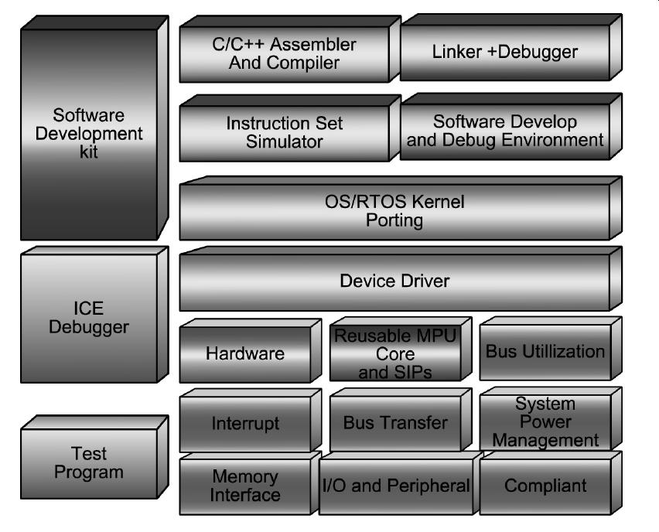
典型的參考平台
資料來源：資策會MIC

Slide 27
嵌入式系統設計能力
嵌入式系統領域包含的範疇
硬體的晶片設計、電路與周邊設計，到軟體、韌體（firmware）系統整合，以及各式各樣的應用程式與服務提供
嵌入式系統工程師應該具備的能力
系統整合能力
語言能力
掌握市場應用導向

Slide 28
分散式嵌入式系統
原因
由於系統越來越複雜，需要許多個嵌入式系統共同運作，所以產生了分散式嵌入式系統（distributed embedded system）
架構
基本單位
處理單元（processing element；PE），例如CPU、DSP或是可程式化運算單元
I/O裝置
感測器（sensor）、致動器（actuator）
透過通訊鏈結彼此連接
網路協定（network protocol）、匯流排（bus）

Slide 29
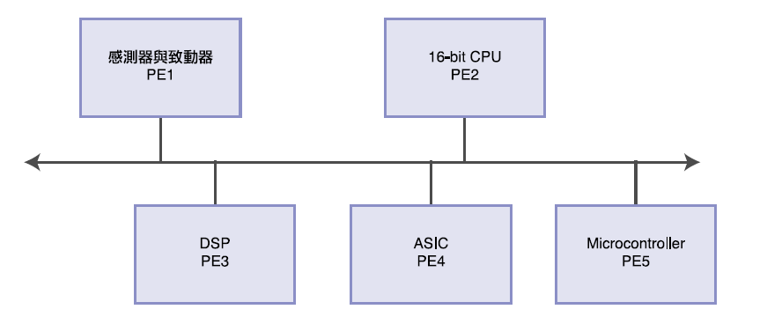
一個簡單的分散式嵌入式系統

Slide 30
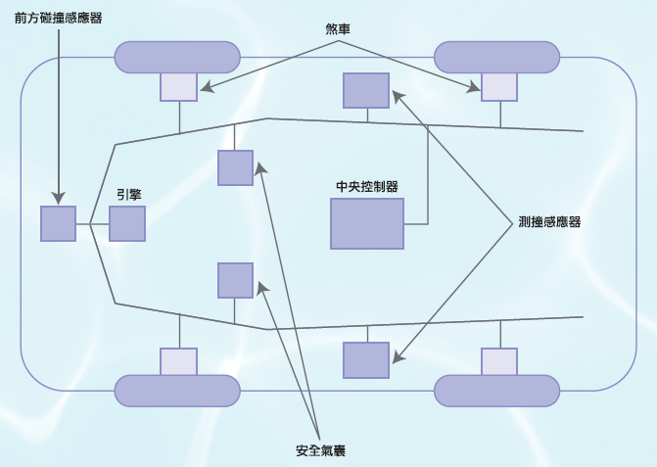
範例：汽車裡的分散式嵌入式系統

Slide 31
具有網路能力的嵌入式系統
除了原本傳統設計上的挑戰之外，還多了網路速度與使用的問題
通訊分析
先決定訊息延遲 （message delay） 所造成的影響
其中tx表示傳輸端負載時間，tn表示網路傳輸時間，tr表示接收端負載時間

Slide 32
範例：訊息延遲時間計算
假設某個匯流排傳輸速率每秒100Kbits，如果我們要傳送1byte的話，也就是8bits，所需要花費的網路傳輸時間為：
假設傳輸端與接收端的驅動程式，其傳送與接收的網路介面呼叫需要耗費20個指令來執行，在8MHz的微處理器所花費的時間為：
則總共的訊息延遲時間為：
sec
sec
sec

Slide 33
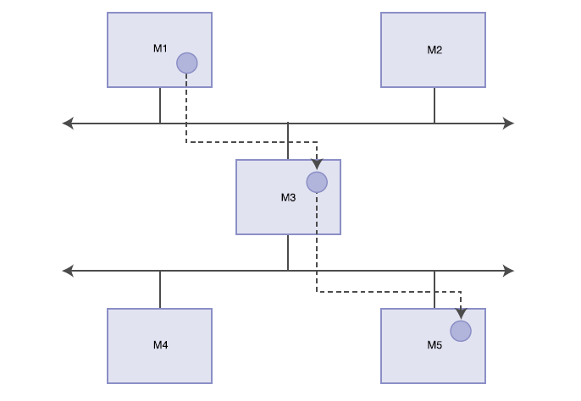
多層網路通訊
現象：
需要依靠M3裝置來傳遞訊息，所以瓶頸可能會卡在M3
對策
系統效率分析

Slide 34
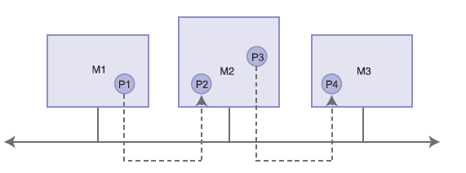
系統效率分析
需要分析整個系統的效率，並且給予適當的調整，好讓系統符合效率的最低要求
有時候必須引進負載平衡 （load balancing）
多重工作進行分散式嵌入式系統可能造成工作衝突

Slide 35
具有網際網路能力的嵌入式系統
稱為Internet-enabled embedded system或Internet appliances
特色
不能提供即時功能給分散式嵌入式系統，但是仍然可以做一些不需要即時性互動的功能
網際網路提供標準的通訊方式，讓每一個具有網路位址 （IP address） 的系統，可以彼此溝通
因為嵌入式系統一般的記憶體空間與儲存空間不是很多，但是網際網路協定運作需要比較大的記憶體空間，所以必須取捨一些不需要的網際網路服務，以縮小所佔用的空間
範例
智慧型手機、PDA 、雷射印表機或是傳真機

Slide 36
資訊家電(Information Appliance，IA)
MIC的定義：
能與網際網路互動，專為特定功能而設計，且易於使用的產品
Norman對於資訊家電的定義：
一種專門應用於資訊方面的家電，應用範圍包含知識、新聞、圖形、影像、影片及聲音，具有特定的功能，最重要的是這些資訊家電彼此之間可以交換資訊
主要的特色
具功能性、品質穩定、可靠性及易於使用性
方便、容易使用可說是IA的精神，這樣才能符合真正的需要

Slide 37
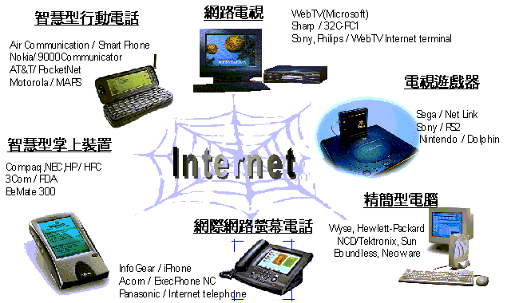
各種型態的IA產品外觀
資料來源：資策會MIC ITIS計畫整理，1999年12月

Slide 38
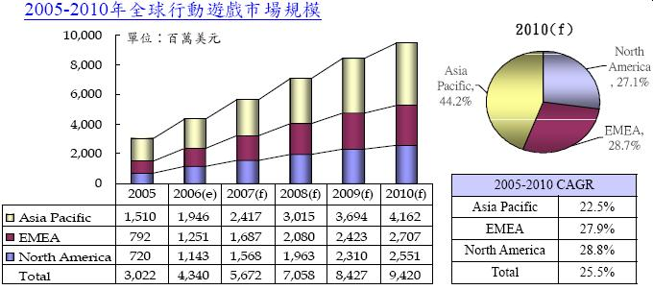
行動遊戲市場規模
資料來源：PwC，2006年6月

Slide 39
資訊家電的興起
網際網路普及
半導體設計及製程技術的改善
3C（Computer、Communication、Consumer Electronics）技術的快速整合
使用者的需求
資訊服務應用生活化

Slide 40
資訊家電系統的產品
個人型/行動型（personal/mobile）資訊家電產品
電子書、可攜式全球定位系統裝置 （Portable global positioning devices）、可上網行動電話、個人數位助理（PDA）配合無線傳輸功能及穿戴式電腦 （Wearable computers）
家庭式/娛樂式/視聽式（Home/Entertainment或Audio/Video）產品
網路電視配合視訊轉換器（WebTV and Set-Top Box）
企業型/網路型（Enterprise/Networking）產品
嵌入式伺服器（embedded server）及精簡型終端設備（thin client）

Slide 41
資訊家電的功能
資訊擷取
資訊家電藉由連網能力，可以與其他的資訊服務提供者或是其他的家電系統互相溝通
娛樂功能
遊戲機與MP3撥放機等影音設備，佔了資訊家電極大的市場，這證明了未來娛樂設備的發展，會越來越形重要
人與人之間的溝通
方便的與他人取得聯繫與溝通

Slide 42
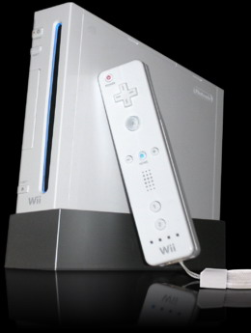
任天堂公司的Wii家庭遊樂器

Slide 43
未來嵌入式產業之技術需求
用戶需求
技術需求
Any Time
Consumer Electronics
Low Cost
Low Power
造型外觀設計能力
Any Where
SoC
Information Access
Any Medium
Communications
寬頻
無線
Computer
運算技術
量產能力
RTOS
Any Content

Slide 44
總結
嵌入式系統的起源與相關歷史
由於電腦技術的快速發展，原本計算領域從超級大電腦逐漸衍生到嵌入式運算，也從通用領域變成變化萬千的專用領域
未來這幾年最大的進展，將是個人電腦的形式會延伸到各種大小的智慧型設備中

